Slide 1
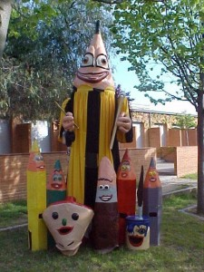

REUNIÓ D’INICI DE CURS P3

Slide 2
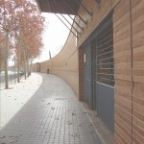
EQUIP DIRECTIU:
DIRECTOR: Sergi Luque
CAP D’ESTUDIS: Jordana Garcia
SECRETÀRIA: Carme Jarque

Slide 3
EQUIP DE MESTRES D’EDUCACIÓ INFANTIL
TUTORA P3 A : Maria Vilajuana
TUTORA P3 B: Carme Blanchart
TUTORA P4 A: Eli Vázquez
TUTORA P4 B: Mireia Gilarte
TUTORA P5 A: Núria Pujó
TUTORA P5 B: Patricia Coma
MÚSICA: Anna Capdaigua
PSICOMOTRICITAT:
Ed. ESPECIAL:
REFORÇ: Mercè Isern, Ona Jiménez, Anna Sánchez i Laia Hernández.
Coordinadora: Núria Pujó

Slide 4
MESURES COVID-19
Prevenció d’higiene i salut
Distanciament físic
Entrades i sortides controlades.
Control de flux de circulació.
Zona de pati exclusiva per cada grup classe.
Grups estables.
Higiene de mans
Mínim 5 cops durant la jornada escolar.
Ventilació de l’aula
Mínim 5 cops durant la jornada escolar.
Desinfecció de material utilitzat
Al final de cada sessió/activitat.

Slide 5
MESURES COVID-19
Ús de mascareta
Obligatòria a tots els espais escolars a primària.
Obligatòria a fora del grup estable a infantil (entrades, sortides i passadissos)
Requisits d’accés al centre educatiu
Signar la declaració de responsabilitat on ens comprometem a:
No presentar cap símptoma COVID (malestar general, mal de cap, tos, febre, mal de coll, diarrea i vòmits)
No haver estat en contacte amb cap cas positiu de COVID en els últims 14 dies.
Control de símptomes
Control de temperatura a l’entrada (matí i tarda).
Espais COVID d’aïllament.

Slide 6
MESURES COVID-19
Desdoblament de grups (4t, 5è i 6è)
En aquestes edats els alumnes tenen més autonomia a l’hora d’aplicar mesures de seguretat.
Reforços a les aules no desdoblades.
Centrem els reforços en els cicles inferiors, per tal de garantir l’aplicació de les mesures de seguretat i per atendre la diversitat a l’aula.

Slide 7

Entrades, sortides i recorregut
ENTRADA: la família acomiada al nen/nena a la porta cotxera. Tots sols entren a la seva aula on la mestra fa la rebuda.
SORTIDES: Un membre de la família entra per la porta cotxera i es dirigeix a la porta de l’aula corresponent per recollir a l‘infant.
Es recomana que pel bon funcionament, les entrades i les sortides es realitzin el més àgil i ordenadament possible.

Slide 8
COM ENS COMUNIQUEM
ENTREVISTES I INFORMES
3 informes, un per trimestre.
2 entrevistes al llarg del curs (presencials o telemàtiques). Les pot sol·licitar la mestra o la família.
Les entrevistes són:
P4 A
P4 B

Slide 9
ALTRES VIES DE COMUNICACIÓ
Circulars de l’escola i WhatsApp (636046909). Recordeu tenir el número gravat a l’agenda del mòbil.
Cartellera de l’entrada.
Nodes de l’escola:
http://agora.xtec.cat/esc-camidelcros
Xarxes socials:
Facebook: Escola Camí del Cros
Twitter: @CamidelCros
Instagram: @camidelcros

Slide 10
ASSISTÈNCIA
En cas d’absència cal portar justificant o justificar-ho a la tutora.
Cal arribar puntualment a l’escola. Es portarà un registre d’absències i retards.
Els horaris d’obertura del centre seran a les 8:55h i a les 14:55h.

Slide 11
ANIVERSARIS I JOGUINES
A l’escola NO es pot portar joguines, cromos, vambes de rodes, vambes amb llums, motxilles amb rodes...
Aniversaris: per la situació excepcional del COVID-19 no es pot portar menjar, però es celebrarà a l’aula.
No es poden donar targetes d’invitació d’aniversaris dins de la classe.

Slide 12
HIGIENE I SALUT
- Cal venir net a l’escola.
No venir a escola quan tingui: febre, vòmits, mal de cap o de coll, malestar general, dificultats respiratòries, diarrea, erupcions contagioses, polls i llémenes.
Administració de medicaments amb recepta mèdica i autorització signada.
La cobertura mèdica dels alumnes és la mateixa que la de les famílies.
Portar una caixa de mocadors de paper, un paquet de tovalloletes i dos rotlles de paper de cuina. La muda de recanvi dins d’una bossa marcada amb el nom.
Esmorzars a dins d’una carmanyola:
Dilluns i dimecres entrepà.
Dimarts i dijous fruita.
Divendres lliure.
Cal portar una cantimplora d’aigua amb el nom.

Slide 13
ASPECTES A TENIR EN COMPTE
Recomanem portar roba i calçat còmode i pràctica per venir a l’escola.
La roba, les motxilles, les carmanyoles i les mascaretes han d’anar marcades amb el nom i curs.
La motxilla i la carmanyola l’han de poder obrir i tancar sols.
Els abrics, jaquetes, jerseis i bates han de tenir betes per poder-ho penjar.
Tingueu present que caldrà portar una bosseta o alguna funda a dins la motxilla per guardar la mascareta.

Slide 14
QUÈ FEM?
A Educació infantil treballem de manera globalitzada, però tenim en compte 3 àrees:
Descoberta d’un mateix i dels altres
Descoberta de l’entorn
Comunicació i llenguatges

Slide 15
COMUNITAT D’APRENENTATGE (Actuacions educatives d’èxit)
GRUPS INTERACTIUS: quatre grups i quatre activitats diferents amb un mínim de dos mestres a l’aula.
TERTÚLIES LITERÀRIES DIALÒGIQUES: Lectura de clàssics universals.
VOLUNTARIAT: borsa de voluntaris per grups interactius i sortides. *Queda suspès

Slide 16
SORTIDES
El pagament es farà a través del TPV (recomanem fer-ho per l’aplicació).
Aquest curs excepcionalment el pagament es farà sortida per sortida.
El TPV es tancarà 4 dies abans de cada sortida.
Un cop tancat no s’admetrà cap pagament.
PRIMER TRIMESTRE
Bosc de Can Garí
Teatre “Planeta M.art” (Pallassos)
SEGON TRIMESTRE
Teatre “Silver drops” (Dansa)
Dijous llarder
Turó de Cerdanyola
Iluro Park
TERCER TRIMESTRE
Teatre “Bitxos raros” (´Música)
La platja

Slide 17
PRIMERA SETMANA D’ESCOLA ADAPTACIÓ
DE DILLUNS A DIJOUS: els alumnes vindran a l’escola en grups de 12 alumnes a familiaritzar-se amb les mestres i els companys. Un membre de la família acompanyarà a l’infant a l’aula. No caldrà que portin la carmanyola amb l’esmorzar.
EL DIVENDRES: vindran tots els alumnes de 9’15 a 12’15. Podran portar la carmanyola amb l’esmorzar.
AL MATÍ: farem 2 torns (grup 1-grup 2) el primer de 9’15 a 10’30 i el segon de 11 a 12´15.
A LA TARDA: no hauran de venir a l’escola. Les tutores farem entrevistes personals.

Slide 18
AMPA
Telèfon de l ’ AMPA
616882779
És important que el tingueu gravat a la vostra agenda per tal de poder rebre informació.

Slide 19
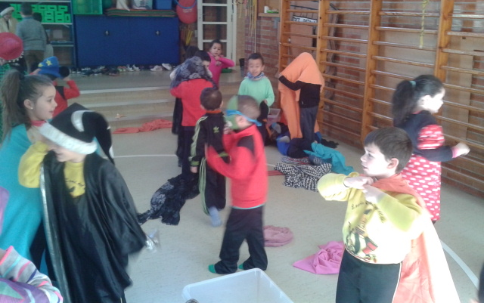
PSICOMOTRICITAT
COM HO FEM?

Slide 20
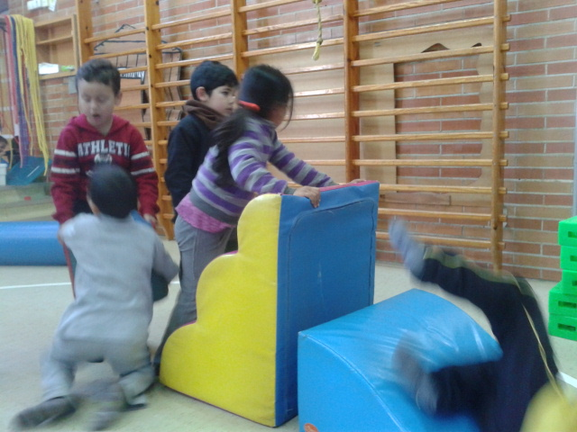
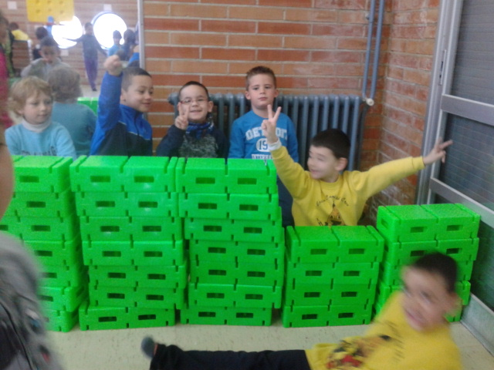

Slide 21
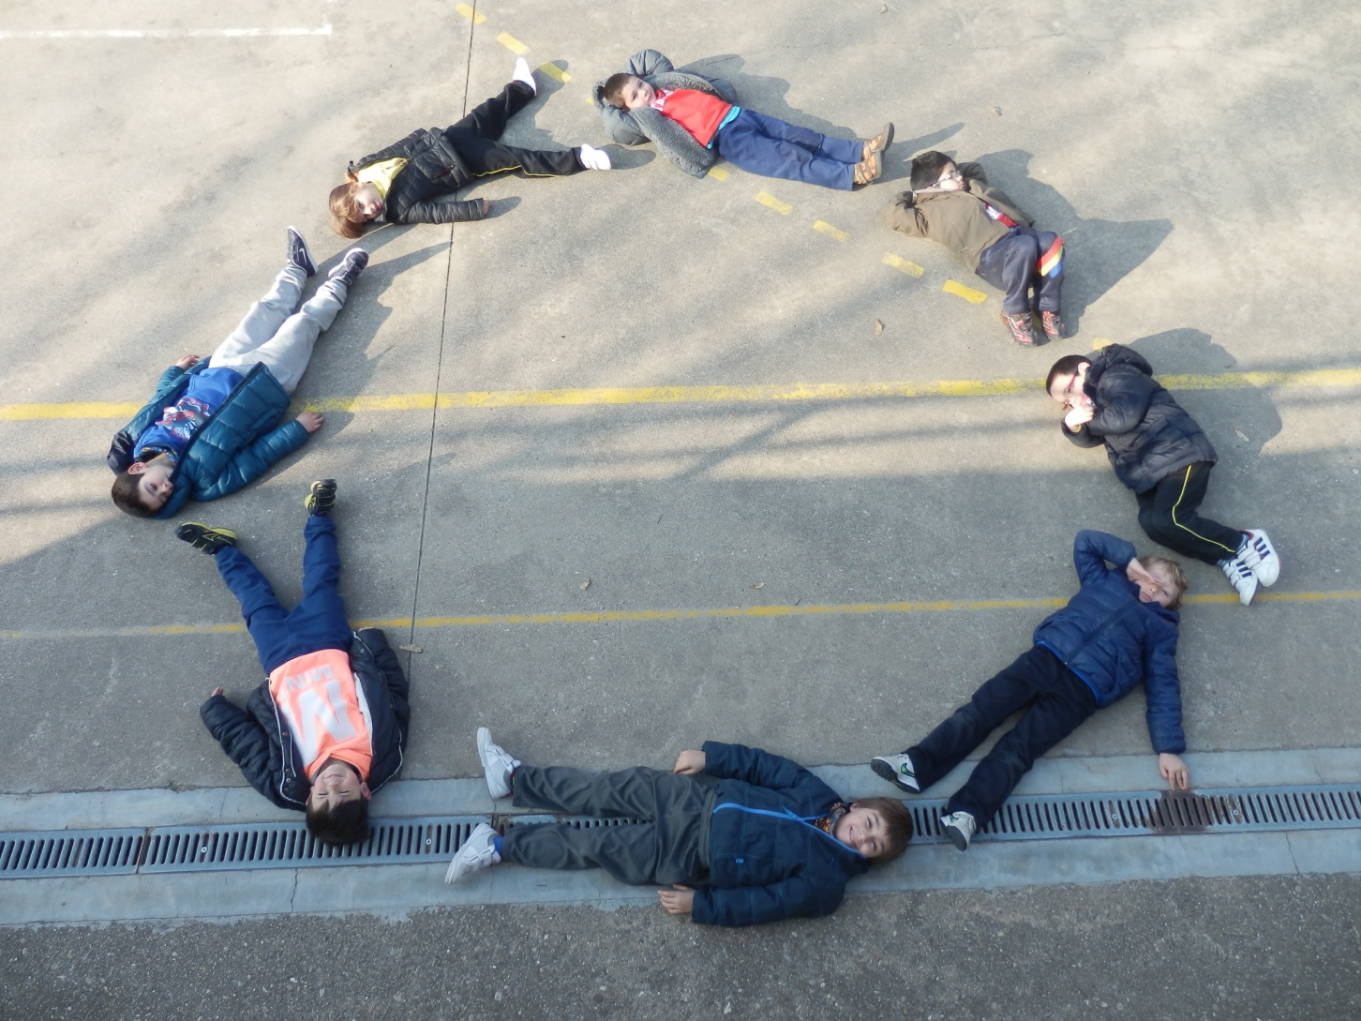

Slide 22
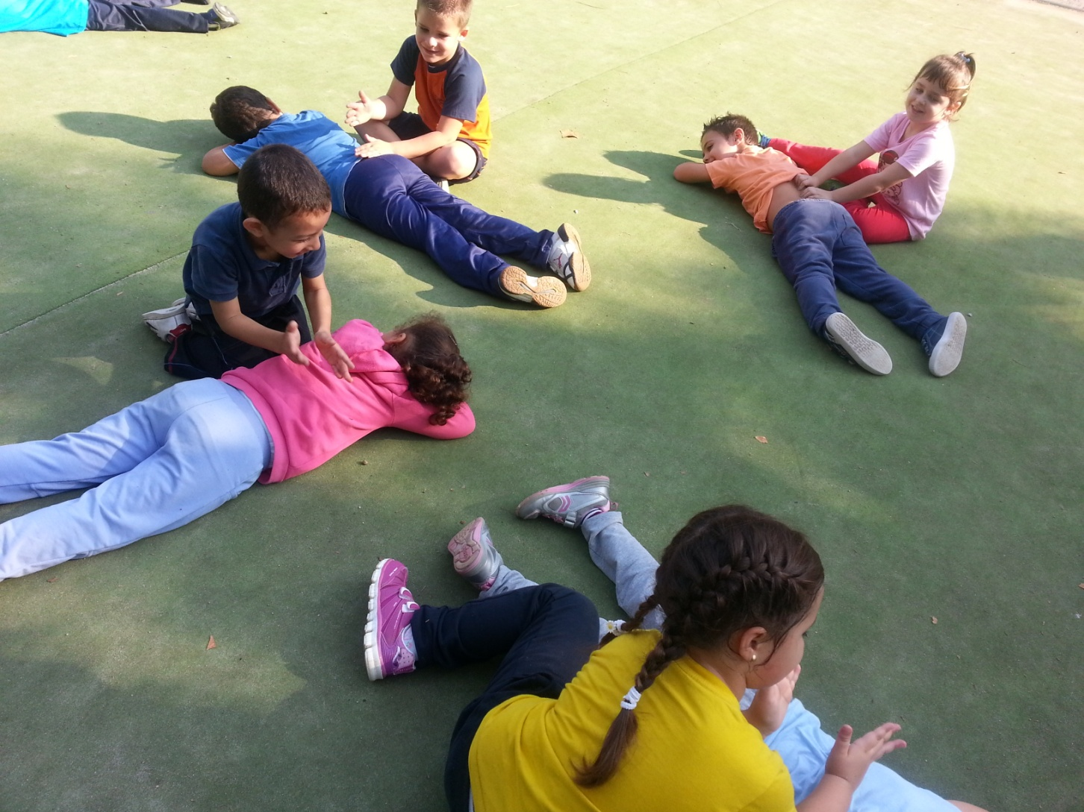

Slide 23
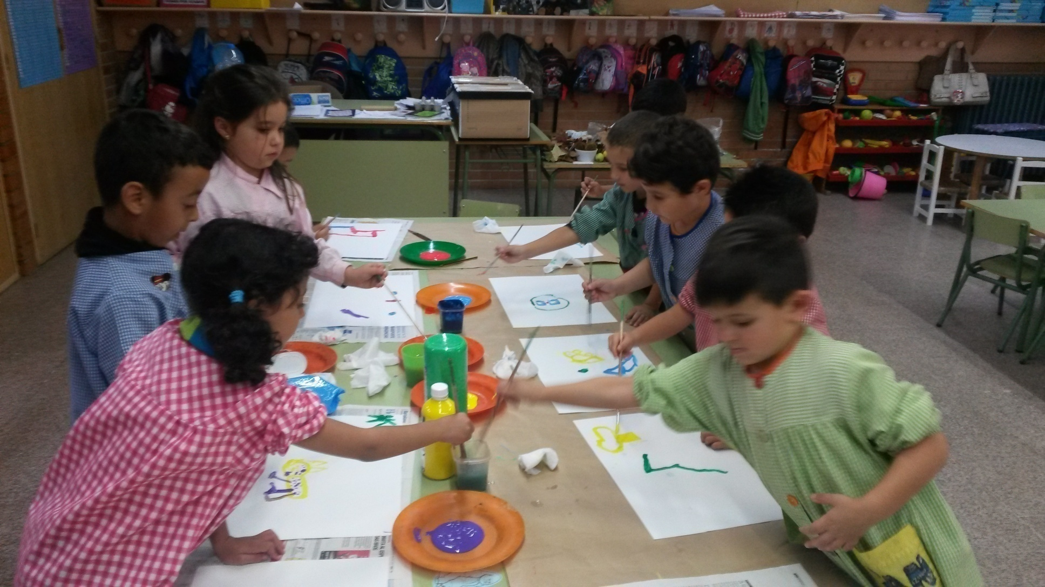
PLÀSTICA

Slide 24
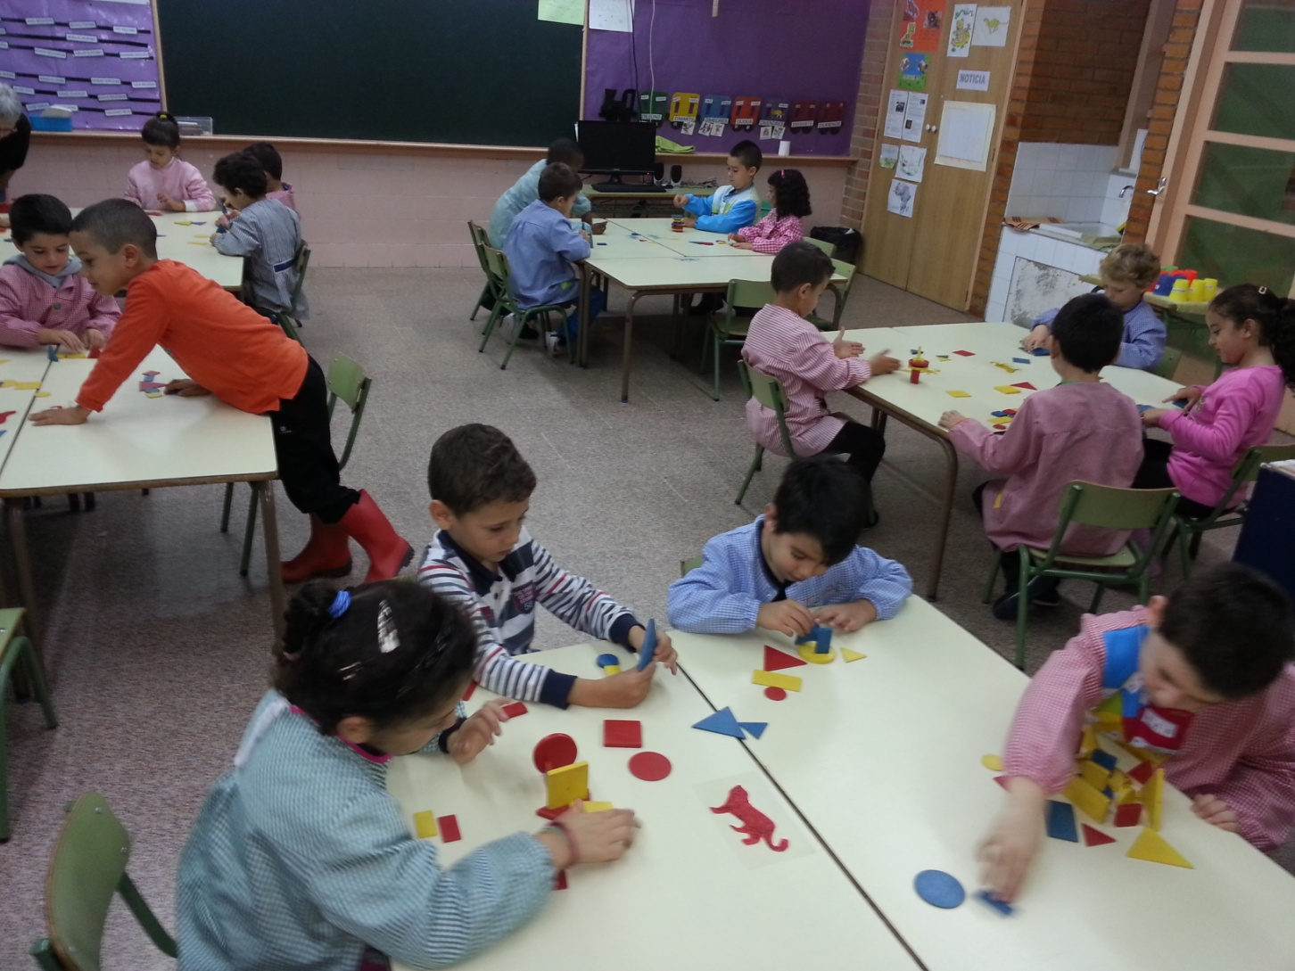
GRUPS INTERACTIUS

Slide 25
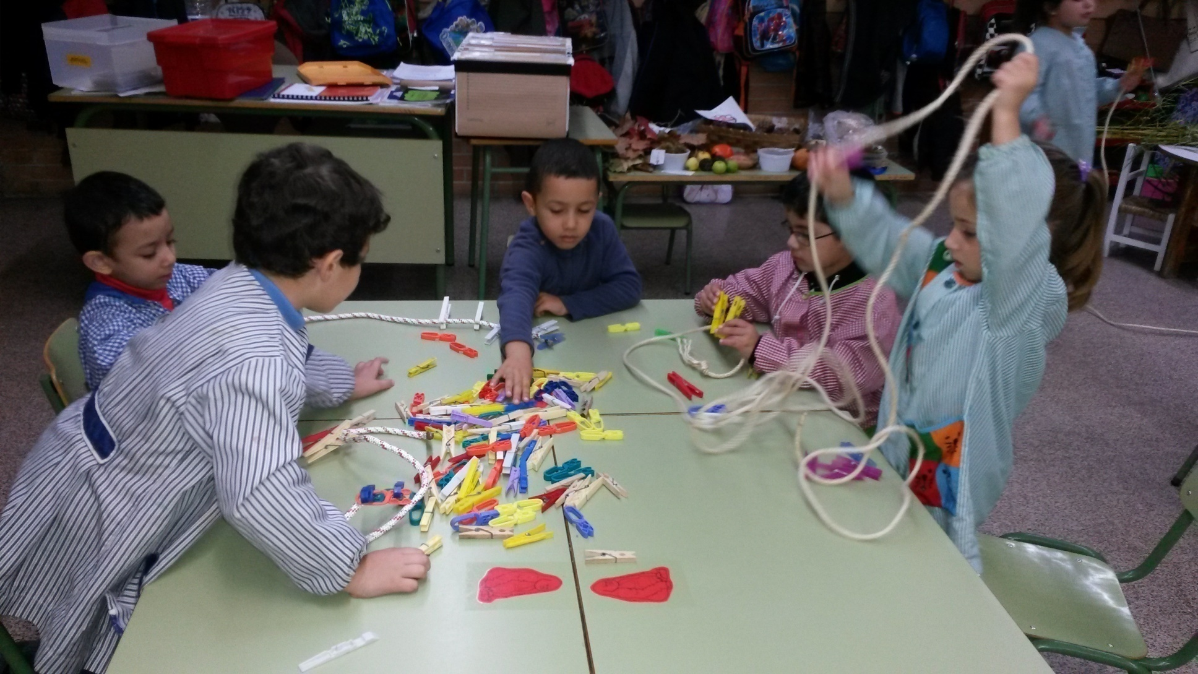
CIÈNCIES

Slide 26
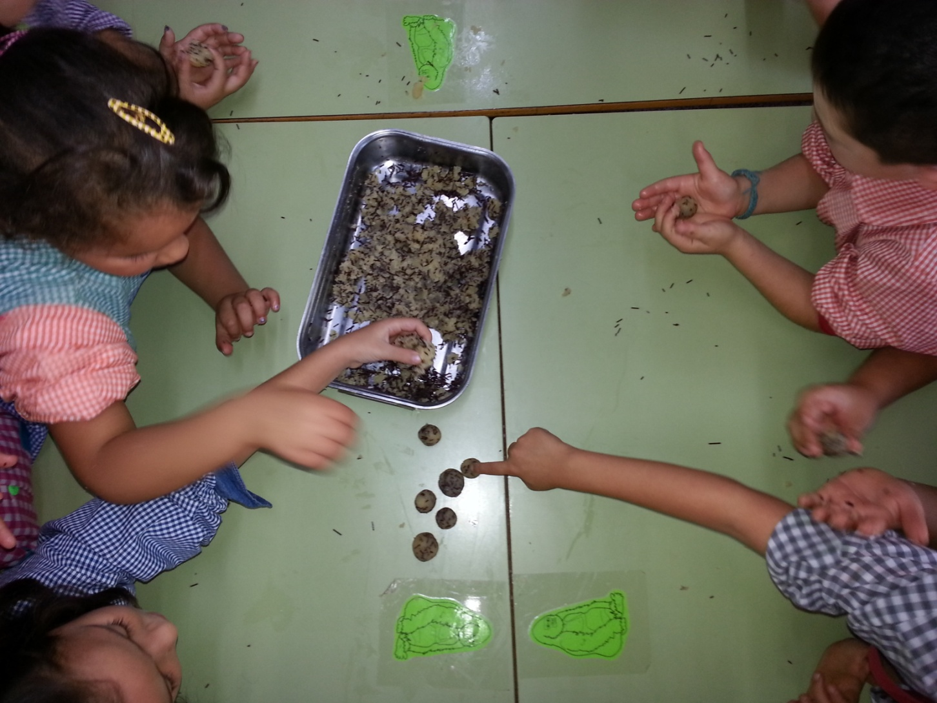
PANELLETS
FESTES I TRADICIONS

Slide 27
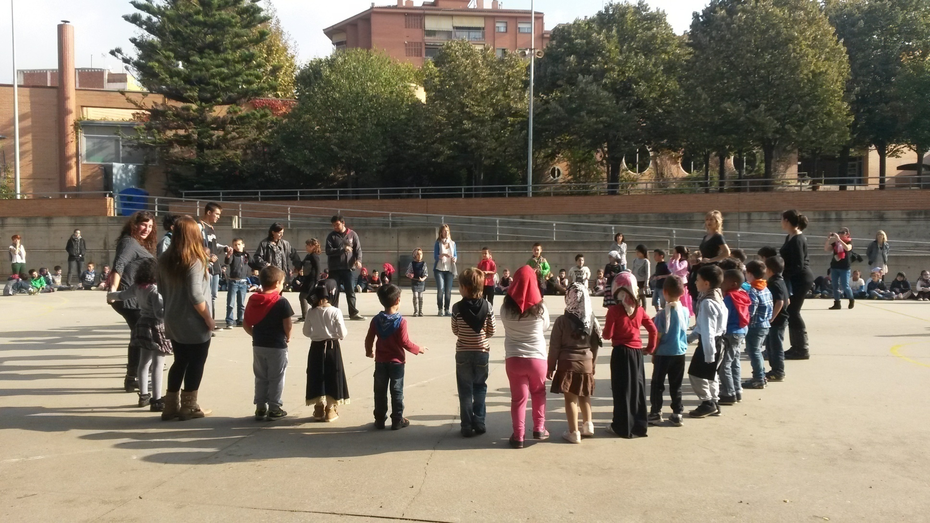
CASTANYADA

Slide 28
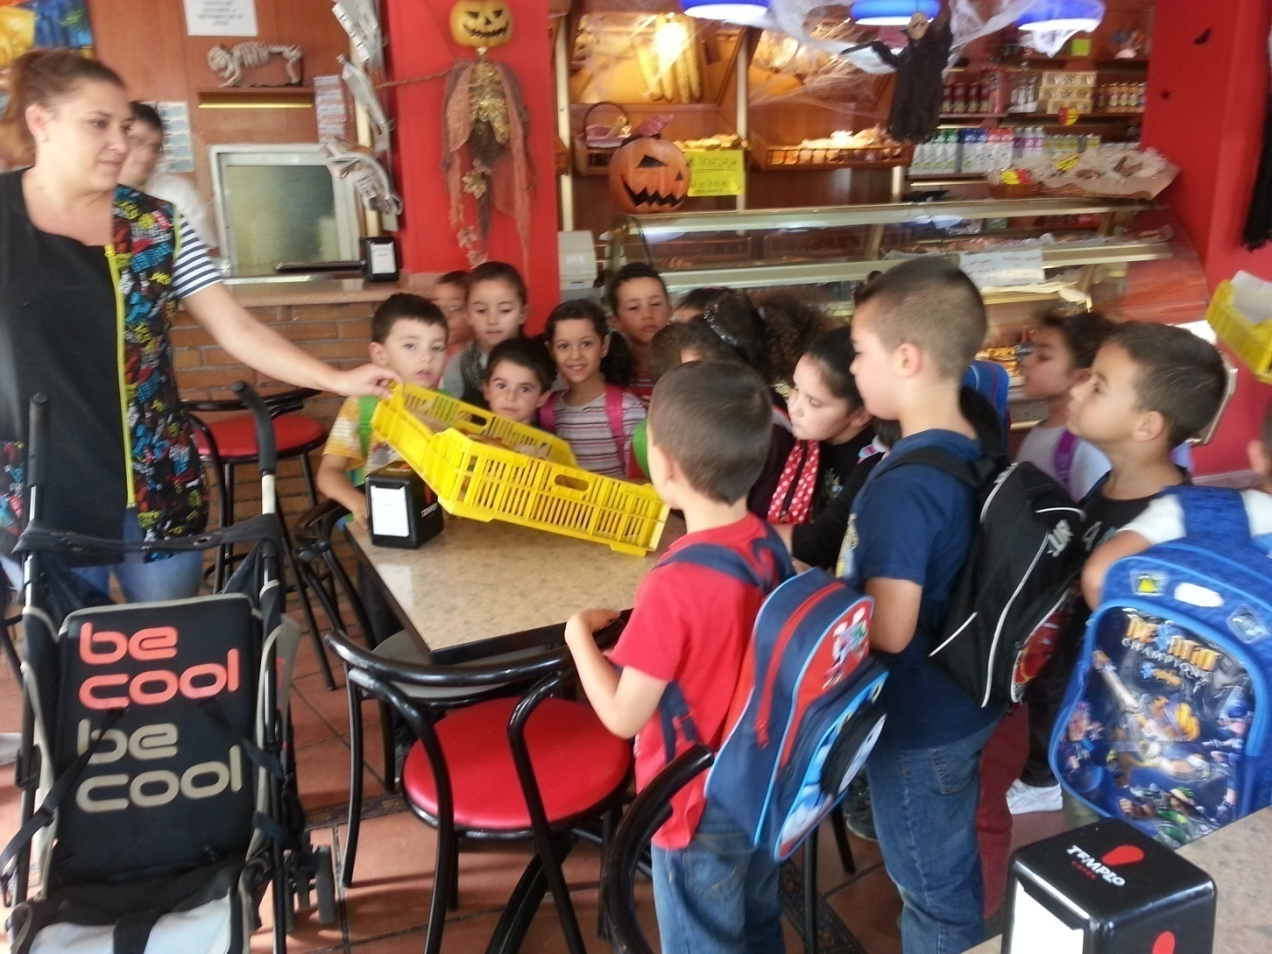
ANEM A COMPRAR EL SABRE

Slide 29
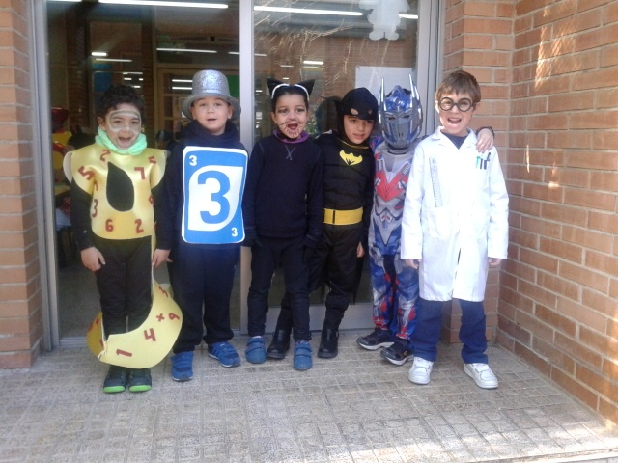
CARNAVAL

Slide 30
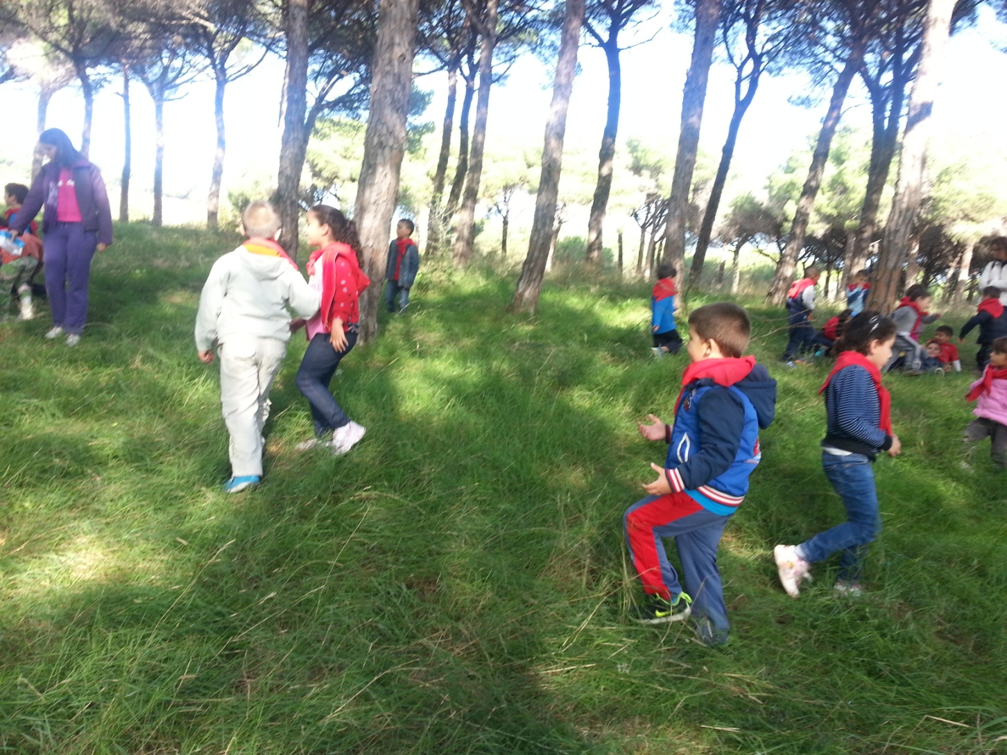
BOSC DE CAN GARÍ

Slide 31
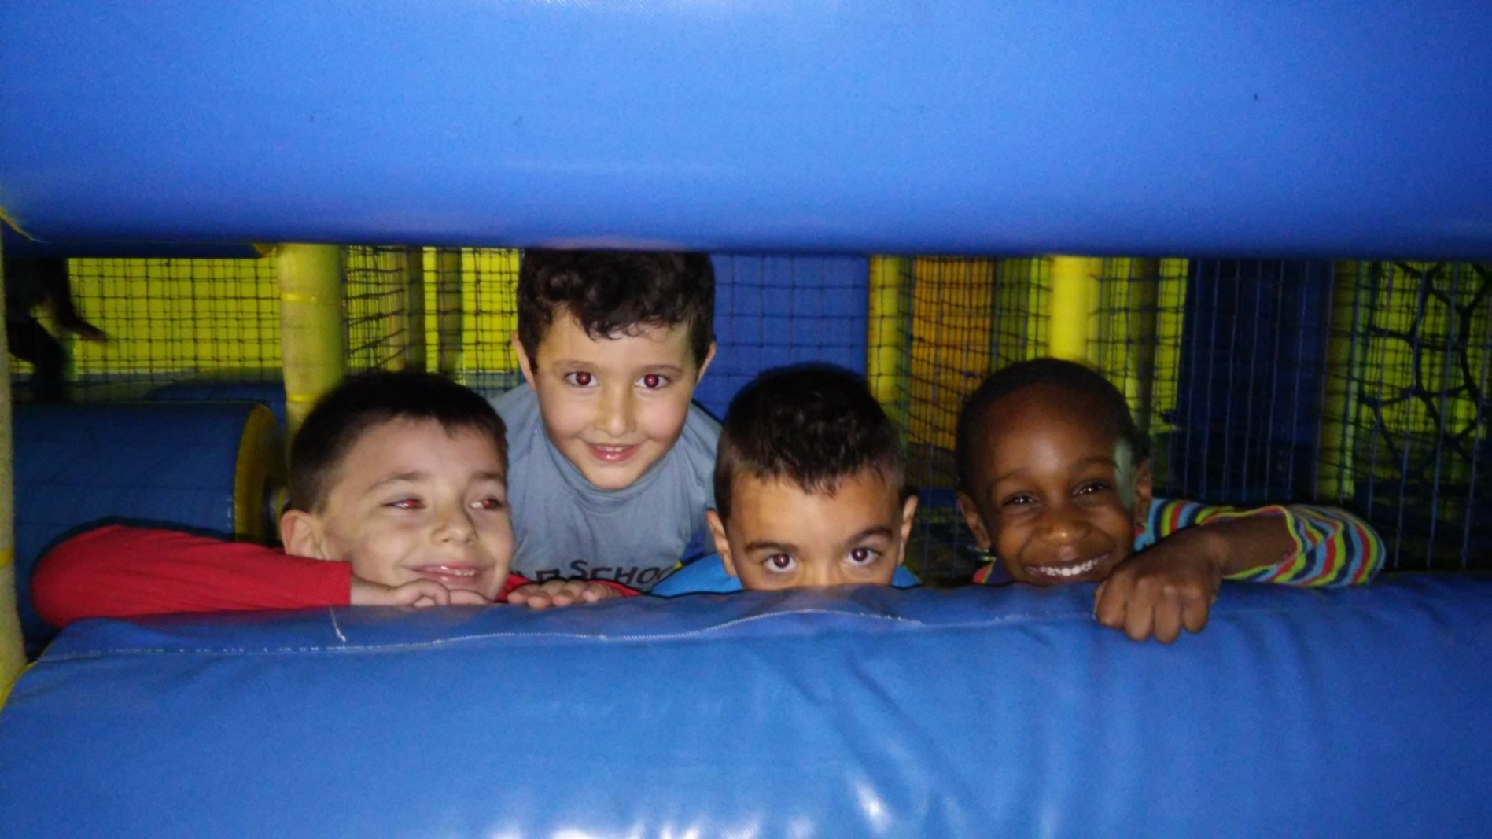
ILURO PARK

Slide 32
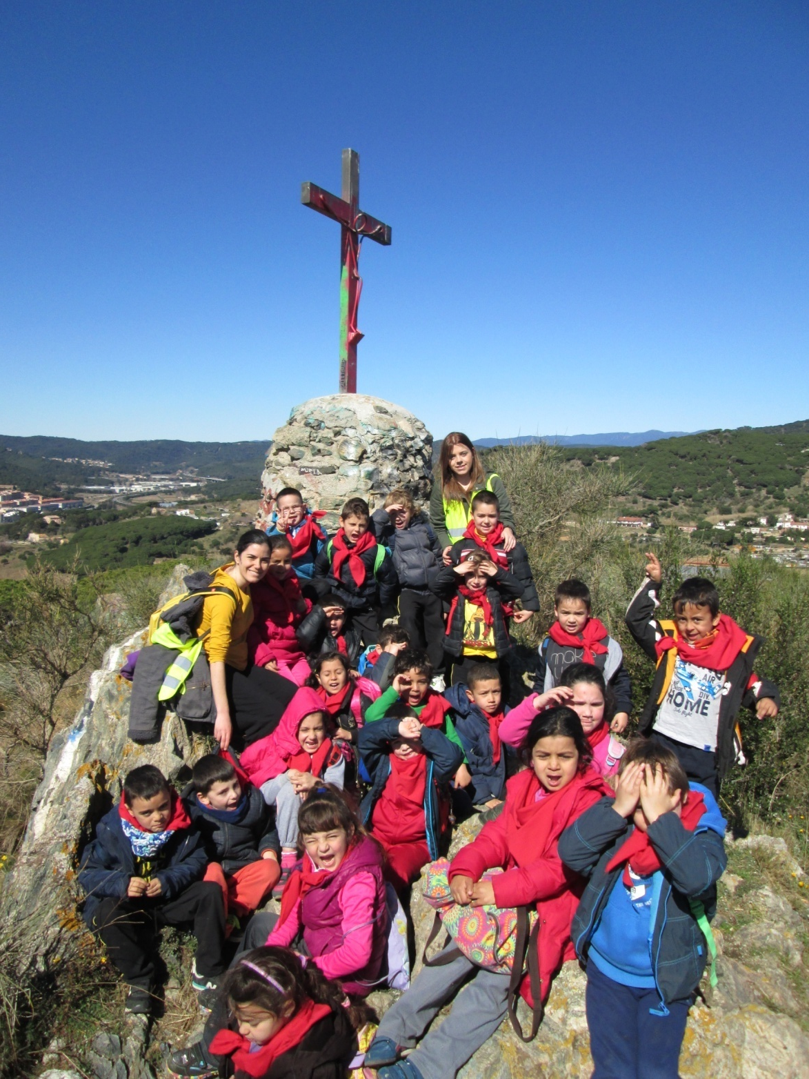
TURÓ DE CERDANYOLA

Slide 33
PRECS I PREGUNTES
GRÀCIES PER LA VOSTRA ATENCIÓ
BENVINGUTS I BON CURS 2020 - 2021

